Slide 1
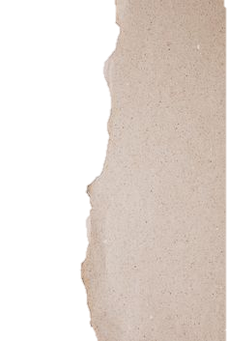
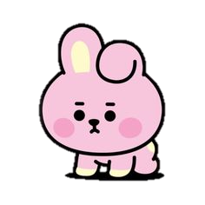
Diario
Diario
Lunes 01 de marzo de 2021

Slide 2
1/03/2021
El día de hoy no tuvimos clase mediante salas de facebook, trabajamos el aprendizaje esperado mediante una tarea donde debían observar un video sobre los seres vivos y los seres inertes, luego buscar en su jardín y cuarto algún ser vivo y un objeto para comparar y encontrar alguna característica en común.

